Slide 1
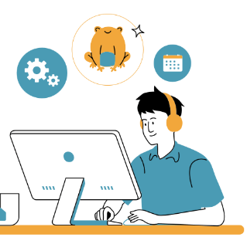
Arbeitsblatt Phase 3: Bewerbungsgespräch
Aufgabe 2.1. – Vorbereitung zu einem Bewerbungsgespräch
Arbeite individuell.
Überlege dir eine mögliche Stelle wo du gerne mal arbeiten würdest z.B. ein Krankenhaus oder eine Marketingagentur oder was auch immer dir in den Sinn kommt.
Sind vielleicht sogar Stellen ausgeschrieben?
Stelle dir nun vor du hast dich dort auf eine Stelle beworben und bist zu einem Vorstellungsgespräch eingeladen worden.
Wie bereitest du dich vor?

Slide 3
Fragen über die du als vorbereitung nachdenken kannst
Erzähl mir etwas über dich.
Was ist dein Liebelingsfach und warum?
Wo siehst du dich selbst in fünf Jahren?
Was ist dein langfristiger Berufswunsch, hast du schon einen? Und wie bereitest du dich darauf vor, diesen zu erreichen?
Wie würde dich ein/e Freund/in von dir beschreiben?
Welche Erfahrungen konntest du bisher sammeln, welche dich auf diese Stelle vorbereitet haben?
Warum denkst du bist du für diesen Job geeignet?
Was hast du für Hobbys und welche Fähigkeiten konntest du dabei lernen?
Wie arbeitest du bei Teamarbeiten? Welche Rolle nimmst du dabei ein?

Slide 4
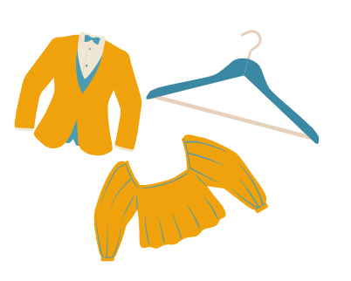
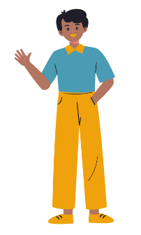
Aufgabe 2.2. – Das Bewerbungsgespräch
Arbeite individuell.
Was ziehe ich an?
Was ist die richtige Begrüßung?
Wie spreche ich potentielle Arbeitgeber/innen an?
Was kann ich beim Gespräch fragen?
Aufgabe:
Ordne die Anweisungen für ein mögliches Vorstellungsgespräch auf der nächsten Folie in Do's and Don'ts ein.

Slide 5
Achte auf eine gute Körperhaltung - gerader Rücken, breite Schultern.
Kleide dich formell und geschäftsmäßig.
Gebe Antworten, die nur aus einem oder zwei Wörtern bestehen.
Halte die meiste Zeit Augenkontakt.
Schaue während des Gesprächs immer wieder auf die Uhr, um zu sehen, wie lang das Gespräch schon dauert.
Setze dich lässig hin und lehne dich auf den Schreibtisch des Gesprächspartners, damit du nicht aufgeregt wirkst.
Kritisiere deinen letzten Job und Arbeitgeber.
Zeige dem Gesprächspartner, dass du aufmerksam bist.
Versuchen enthusiastisch und interessiert zu wirken.
Spreche mit dem Gesprächspartner, gebe ausführliche Antworten, aber komme auf den Punkt.
Trage informelle Kleidung.
Umarme deinen Gesprächspartner zur Begrüßung.
Verwende einen ruhigen, aber selbstbewussten Tonfall.

Slide 6
Tipps zum Vorstellungsgespräch
Do's
Don'ts
Kleide dich formell und geschäftsmäßig.
Halte die meiste Zeit Augenkontakt.
Achte auf eine gute Körperhaltung - gerader Rücken, breite Schultern - das dich ruhig und selbstsicher wirken.
Sei positiv und lächle.
Versuche enthusiastisch und interessiert zu wirken.
Verwende einen ruhigen, aber selbstbewussten Tonfall.
Sprich etwas förmlicher, wie du es zum Beispiel gegenüber einem Lehrer oder einer Lehrerin tun würdest.
Sprich mit deinem Gesprächspartner und antworte ausführlich, aber komme auf den Punkt.
Zeige, dass du aufmerksam bist.
Es ist nicht ratsam, informelle Kleidung zu tragen.
Den Gesprächspartner nicht küssen oder umarmen.
Zu wenig Blickkontakt und fehlendes Zuhören.
Sich an den Schreibtisch des Gesprächspartners lehnen. In gebeugter Haltung sitzen, mit den Beinen wippen oder Stirnrunzeln.
Zu wenig Enthusiasmus und eine nicht hörbare Stimmlage (unsicher, ängstlich, nuschelnd).
Kaugummi kauen oder Handy auf laut lassen.
Dokumente auf dem Tisch des Gesprächspartners ansehen oder lesen.
Mit nur einem oder zwei Wörtern antworten oder unterbrechen.
Kritisiere deinen derzeitigen oder früheren Arbeitgeber nicht übermäßig.
Schau während des Gesprächs nicht auf die Uhr.

Slide 7
Inspiration für fragen die du beim gespräch stellen kannst
Wie sieht ein typischer Arbeitstag in dieser Position aus?
Welche Stärken hat das Unternehmen/die Abteilung?
Wie läuft die Einarbeitung ab?
Wie groß ist das Team, in dem ich arbeiten werde?
Werden Weiterbildungen gefördert und wenn ja, welche Angebote gibt es?
Welche Erwartungen werden an die Person gestellt, die die Stelle besetzen wird?
Wie sind die üblichen Arbeitszeiten des Teams / der Abteilung?
Wie würden Sie Ihre Unternehmenskultur beschreiben?

Slide 8
Wie wirst du während des Vorstellungsgesprächs beurteilt?
*Denn schon im Lebenslauf werden deine Kenntnisse abgefragt und im Vorstellungsgespräch zählt deine Persönlichkeit!

Slide 9
Jetzt bist du optimal für dein Nächstes Bewerbungsgespräch vorbereitet!
Herzlichen Glückwunsch!
Wenn du dich mit Deinem Europass-Profil auf deinen nächsten Job bewirbst, weißt du nun auch wie du dich optimal auf ein mögliches Vorstellungsgespräch vorbereitest.

